Slide 1
Détermination de la DE journalière par observation directe, journaux d’activité physique ou questionnaires
Méthode d’observation directe = minutage de l’activité physique (type d’activité et durée)
(lourd à mettre en place)
Méthode du journal d’activité = transcription par le sujet des ses activités sur un ou +sieurs jrs
Estimation de la DE à partir de tables indiquant le cout énergétique (kcal ou MET) approximatif moyen de chaque activité (sommeil, loisirs, vie pro, sport…
.
.
Questionnaire à remplir par le sujet et vérifié lors d’un entretient (attention, les sujets veulent souvent faire croire qu’ils sont plus actifs)
Exemple dans les diapos suivantes

Slide 2
Détermination de la DE journalière par observation directe, journaux d’activité physique ou questionnaires
Calcul simplifié de la DE journalière (DEJ)
Dépenses énergétiques des activités physique dépendent directement du poids corporel donc peuvent être exprimées en multiples du MB
DEJ = Niveau d’activité physique (NAP) x MB
Existence de tableaux avec le cout énergétique des activités de la vie courante
.
.
Mais
Calcul simplifié faisant appel au classement des ces activités en 6 catégories de A à F avec des niveaux d’activité exprimés en multiples du MB : 1 – 1,5 – 2,2 – 3,0 – 3,5 et 5

Slide 3
.
.

Slide 4
Pour enfants et ado, 7 catégories (A-G) avec des NAP spécifique (1 – 1,76 – 2,1 – 2,6 – 3,5 – 5,2 et 10)
.
.

Slide 5
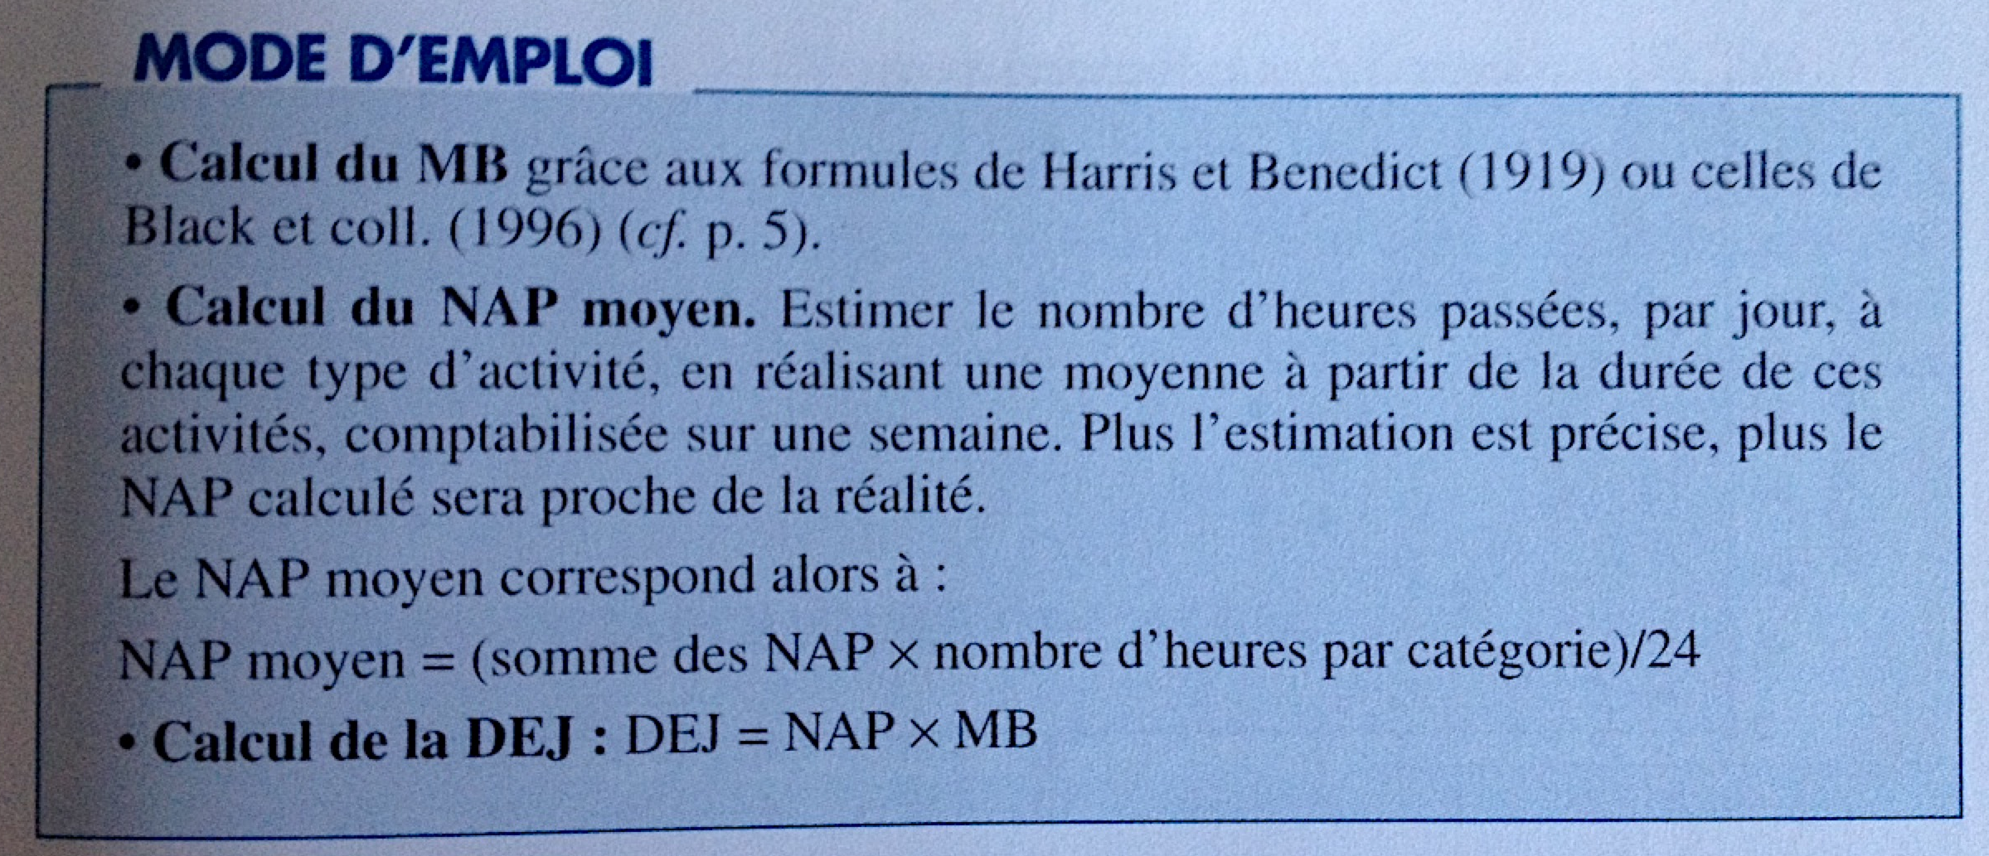
Dans les faits :
.
.
Cette méthode est utilisée pour calculer les ANC énergétiques (nb de kcal/jr grossièrement)
Donc ANC adulte = DEJ
ANC enfant = DEJ + énergie stockée pour la croissance

Slide 6
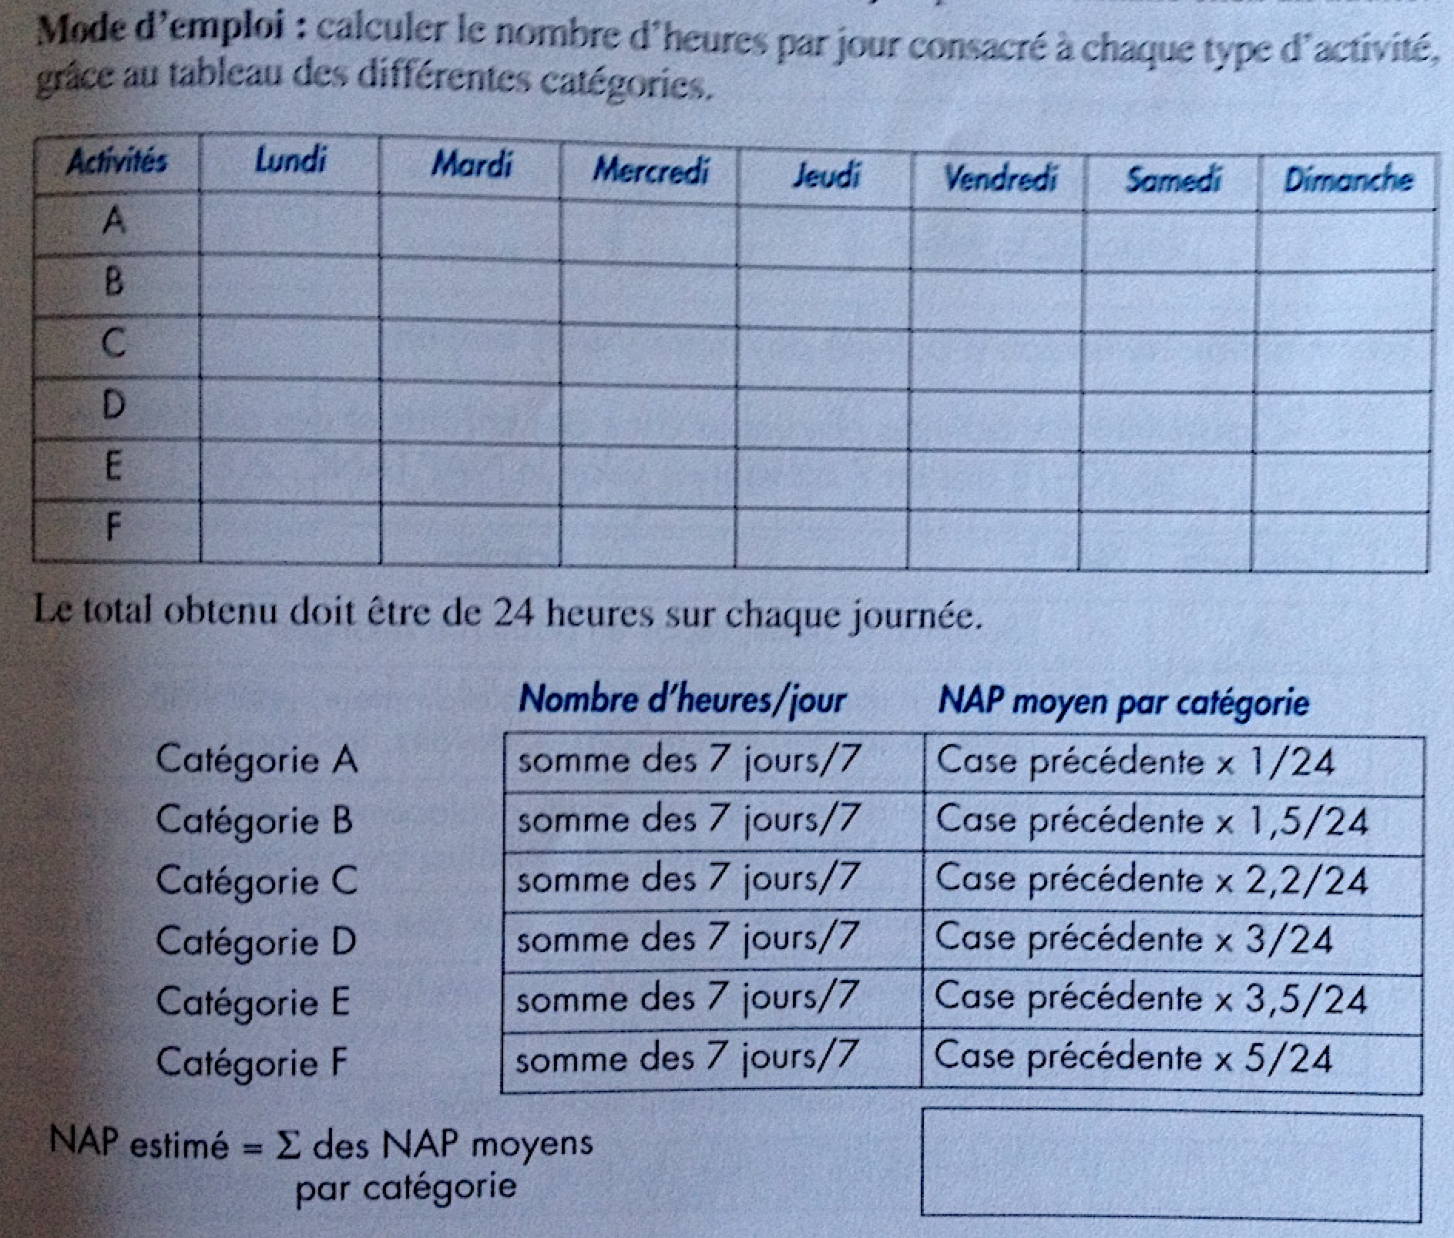
Dans les faits :
.
.

Slide 7
Dans les faits :
.
.

